Slide 1
PhoneTicket Sprint #2
Grupo N° : 5
Ayudante : Mercedes Madeira
Integrantes :
Festa, Gastón Daniel
Rodriguez, Sebastian
Schenkelman, Damián
Servetto, Matías

Slide 2
Objetivos
Ver información de películas en cartelera (android)
Ver lista de películas como administrador
Listar películas como administrador
Crear/editar/eliminar películas como administrador
Corrección de bugs de la iteración anterior
Realizar una carga de datos iniciales en la base de datos de películas

Slide 3
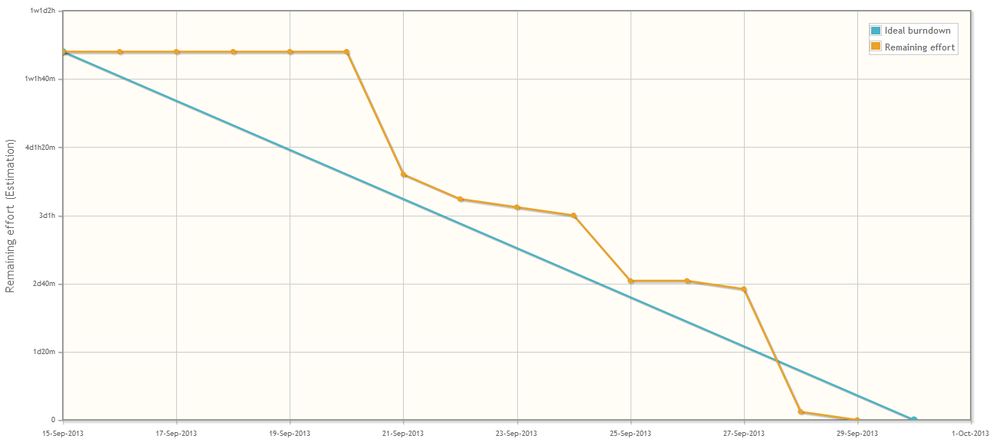
Burndown Chart

Slide 4
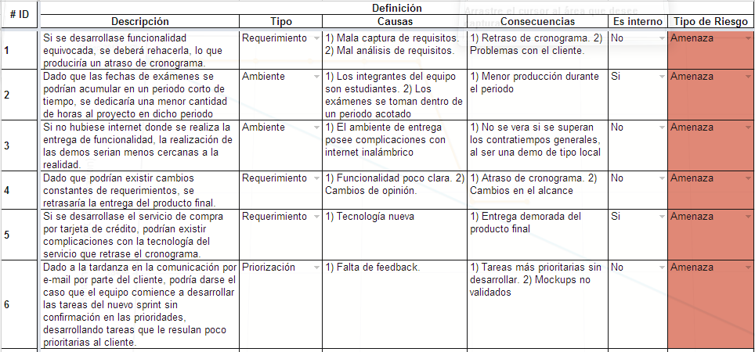
Riesgos

Slide 5
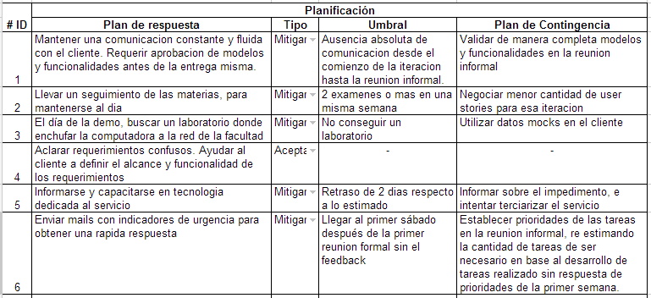
Plan de riesgos

Slide 6
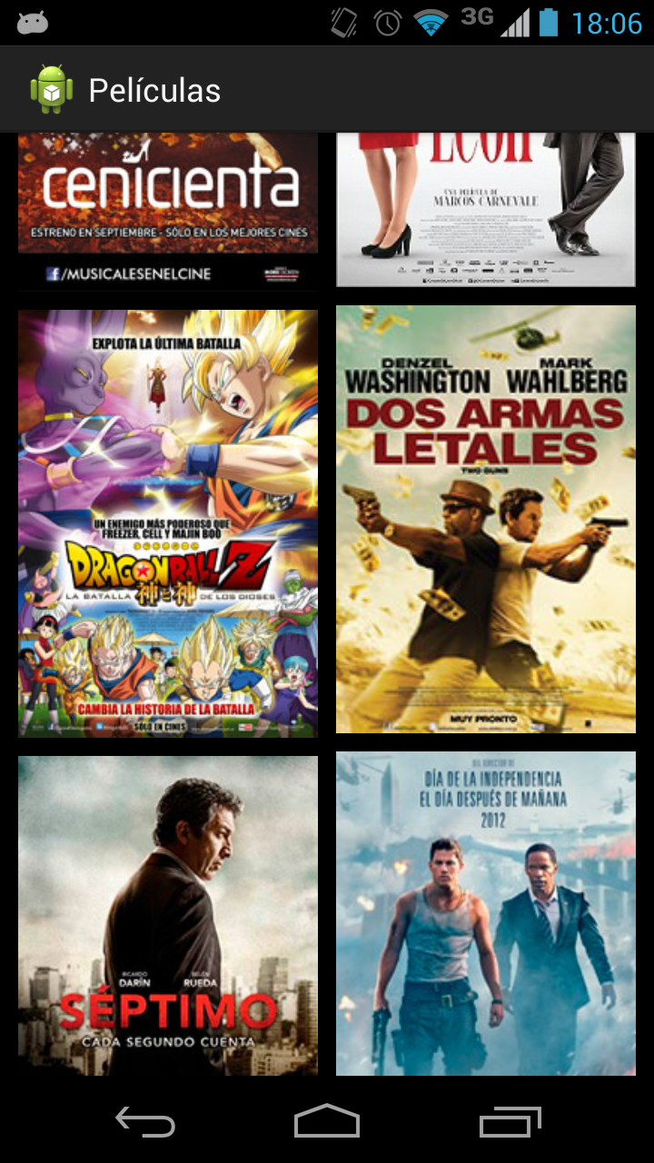
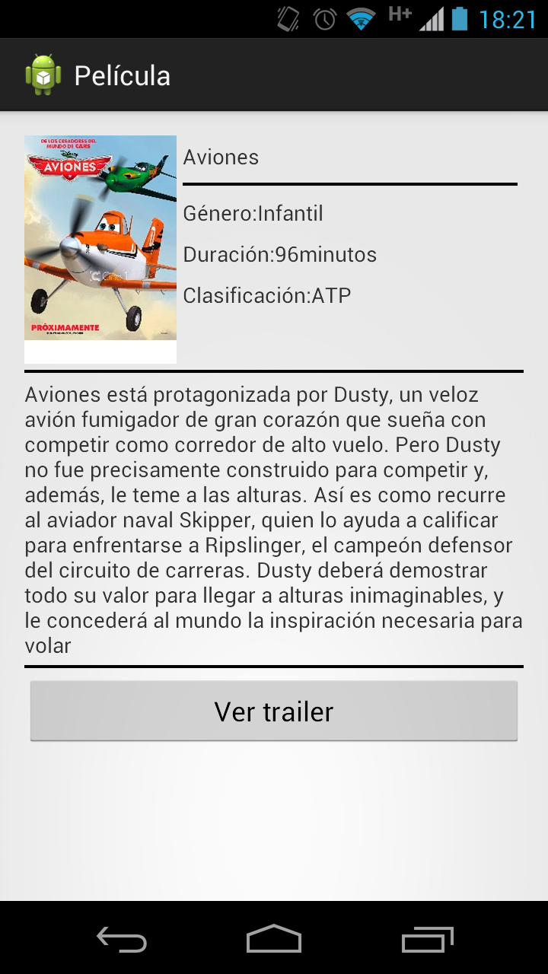
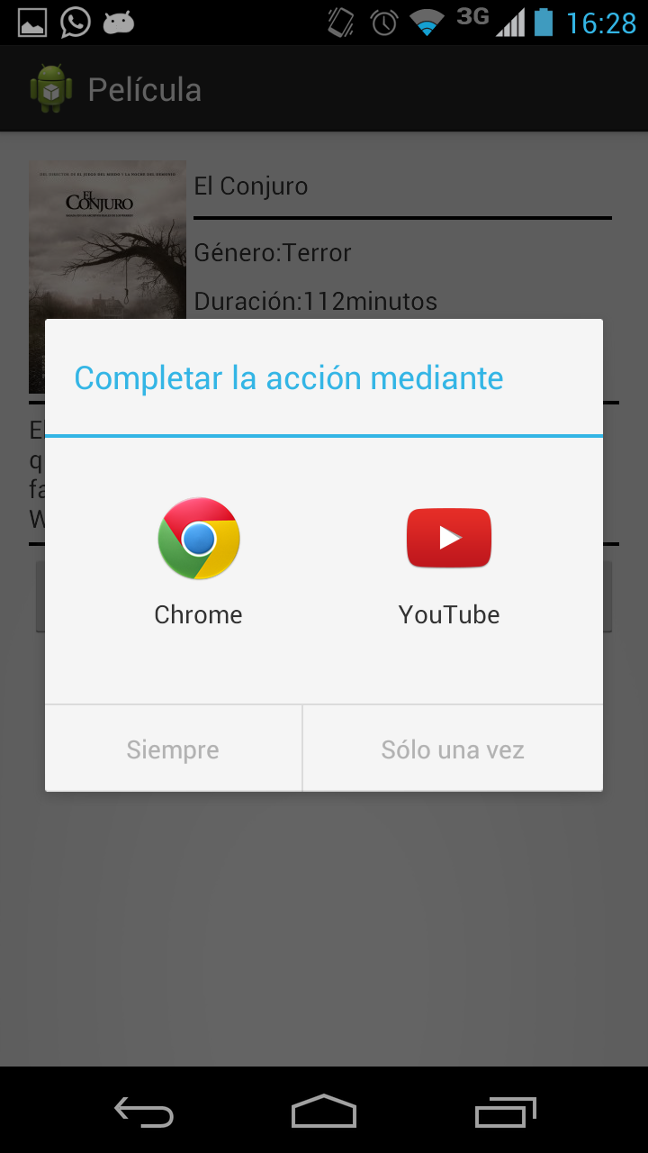
Cliente Android

Slide 7
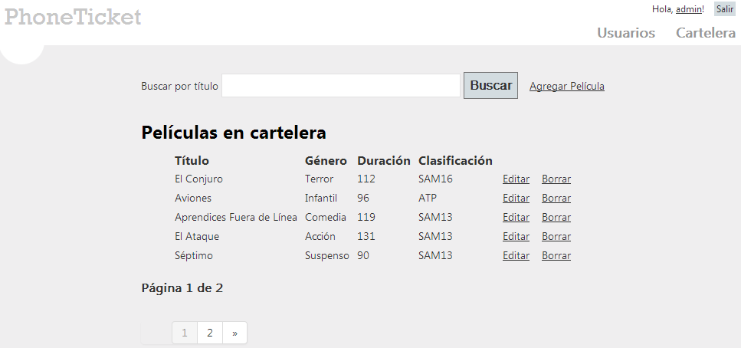
Lista Películas

Slide 8
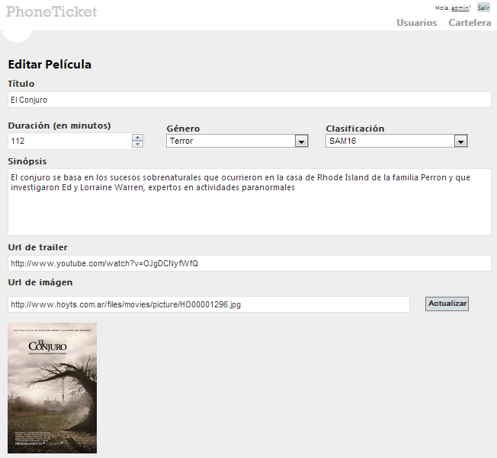
Creación/Edición de Películas

Slide 9
Oportunidades de mejora (1)
Reuniones - Planeamiento:
Prioridades de alto nivel definidas
Mockups simples (ej: papel) aprobados
Criterios de aceptación mínimos establecidos por el cliente.
Modelo básico definido aprobado
Obtener información del esfuerzo real de las tareas para mejorar la estimación.

Slide 10
Oportunidades de mejora (2)
No realizar trabajo no validado suponiendo por defecto que ante la falta de respuesta se valida el mismo. Es preferible bloquearse y avisar.
Utilizar mensajes separados y enviar recordatorios para no quedarnos bloqueados.
Reducir la cantidad de e-mails de informe de progreso, con orientación a funcionalidades completas y no tanto a detalles internos para no agobiar al cliente.

